Slide 1
IGIENE E TECNOLOGIE
DEI PRODOTTI CARNEI

Slide 2
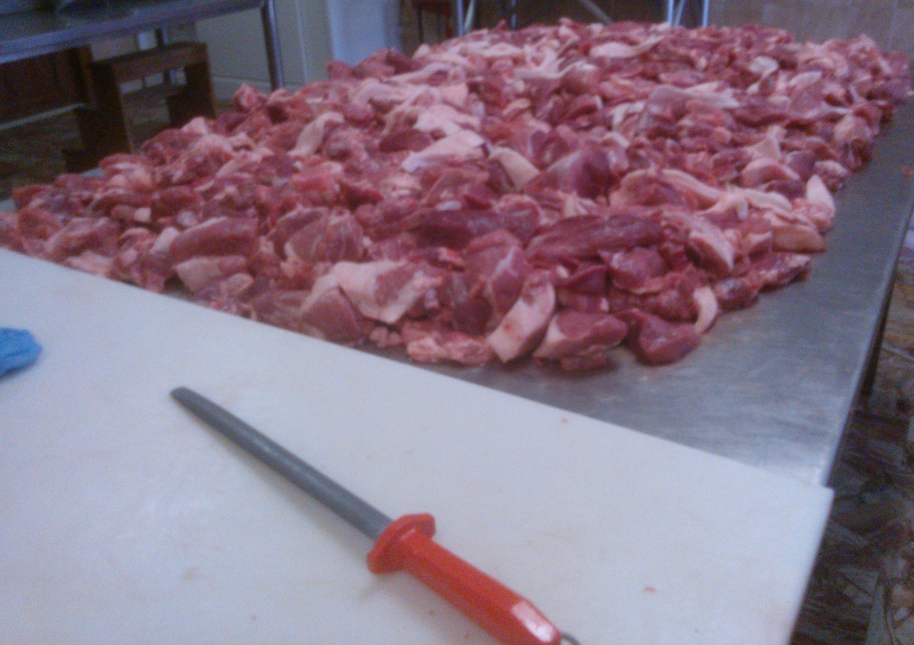
CARNE
mfi
Come definirla?

Slide 3
DEFINIZIONE
«Carne»: tutte le parti commestibili degli animali di cui ai punti da 1.2 a 1.8, compreso il sangue;
Regolamento (CE) 853/2004 che
stabilisce norme specifiche in materia di igiene per gli alimenti di origine animale

Slide 4
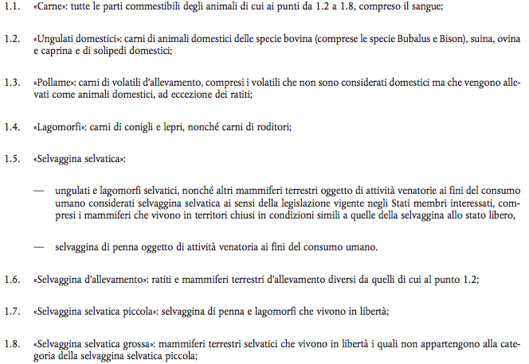
Prodotti di origine animale
Reg. (CE) 853/2004

Slide 5
ll Reg. (CE) 853/2004 definisce:
Carne fresca: carni che non hanno subito alcun trattamento salvo la refrigerazione, il congelamento o la surgelazione, comprese quelle confezionate sottovuoto o in atmosfera controllata
Carni macinate: carni disossate che sono state sottoposte a un’operazione di macinazione in frammenti e contengono meno dell’1% di NaCl
Notes:
Punto di congelamento della carne è -1,1°C
-18°C surgelati (congelamento molto rapido con minori danni ai tessuti)

Slide 6
Preparazioni di carne: carni fresche, incluse le carni ridotte in frammenti che hanno subito un’aggiunta di prodotti alimentari, condimenti o additivi non sufficienti a modificare la struttura muscolo-fibrosa interna della carne e ad eliminare le caratteristiche delle carni fresche.
Prodotti a base di carne: i prodotti trasformati risultanti dalla trasformazione di carne o dall’ulteriore trasformazione di tali prodotti trasformati in modo tale che la superficie di taglio permetta di constatare la scomparsa delle caratteristiche delle carni fresche

Slide 7
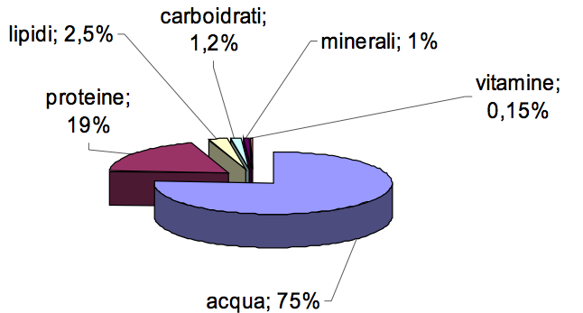
Composizione della carne
Notes:
Acqua 70-80% ( a_{w}=0.99%)
Le carni dei diversi animali hanno caratteristiche fisico-chimiche fra loro differenti, così come le carni di uno stesso animale a un diverso stadio della crescita. In termini generali, la parte muscolare di un mammifero adulto è costituita da circa il 75% di acqua, il 19% di proteine, 2,5% di grasso intramuscolare, 1,2% di carboidrati e 2,3% di sostanze solubili non proteiche (composti azotati, creatinina, inosina monofosfato, aminoacidi e composti minerali inorganici), oltre a vitamine lipo- e idrosolubili, trascurabili in termini quantitativi.^{[3]}.

Slide 8
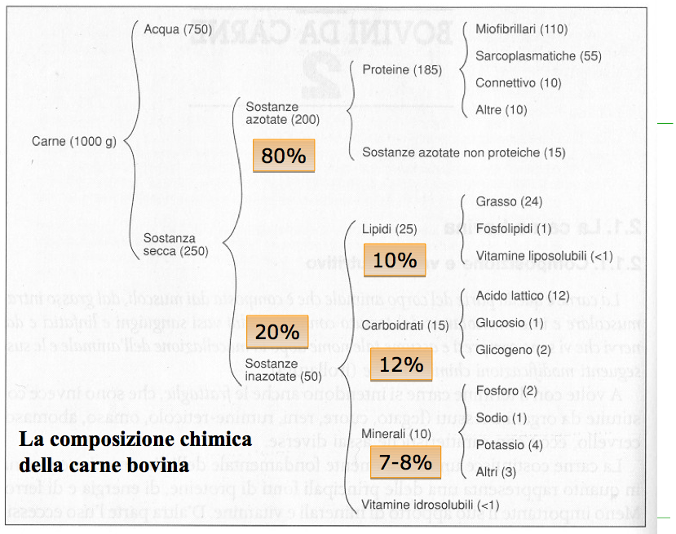

Slide 9
FROLLATURA o
Maturazione della carne
Processo post mortem che conferisce al muscolo
scheletrico le caratteristiche che vengono
considerate tipiche della carne
Due meccanismi:
enzimatici: proteasi che attaccano le proteine muscolari
fisico-chimici: abbassamento del pH
Notes:
Il processo va avanti finchè c’è zucchero oppure quando il pH è talmente basso che gli enzimi coinvolti non riescono più a funzionare.

Slide 10
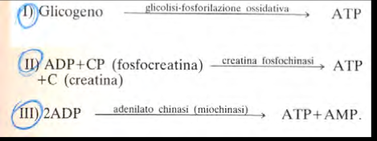
Fenomeni post mortali
No O₂ Glicolisi anaerobia post mortem: glicogeno idrolizzato acido lattico pH 5,3-5,5
L’esaurimento di ATP
determina il collegamento stabile e irreversibile
tra actina e miosina
con accorciamento del sarcomero e
RIGOR MORTIS

Slide 11
ENZIMI autolitici rilasciati dalle fibrocellule:
azione proteolitica sulle proteine sarcoplasmatiche, contrattili e dello stroma
azione lipolitica: idrolisi dei trigliceridi insaturi e ac.grassi saturi a corta catena.
Calpaine: Ca-attivate pH ottimale >6
Catepsine (enzimi lisosomiali): pH <6, maggiore
importanza nel processo
Intensità d’azione dipendente dalla temperatura.
Notes:
Dopo il rigor mortis comincia il processo di proteolisi da parte degli enzimi. Degradazione enzimatica dei filamenti con conseguente rilascio della fibra contrattile.

Slide 12
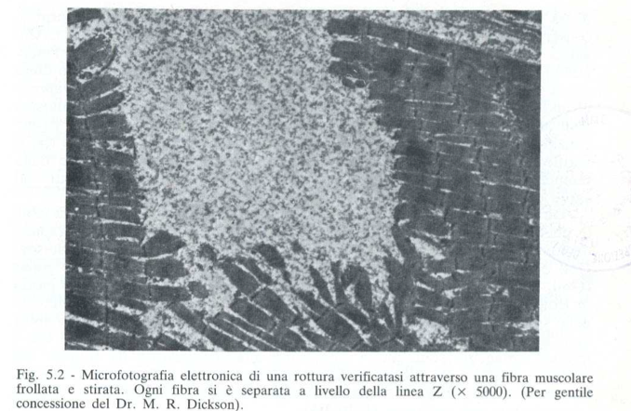

Slide 13
Durata della frollatura
Legata a molti fattori: età dell’animale, sviluppo
delle masse muscolari, stato di ingrassamento,
caratteristiche di razza
Animali giovani: tra 3 e 7 giorni a temperatura di refrigerazione +1°/+4°C
Animali adulti: almeno 15 giorni
Scopo: INTENERIMENTO DELLA CARNE
Notes:
Chianino quasi 40gg 21 gg

Slide 14
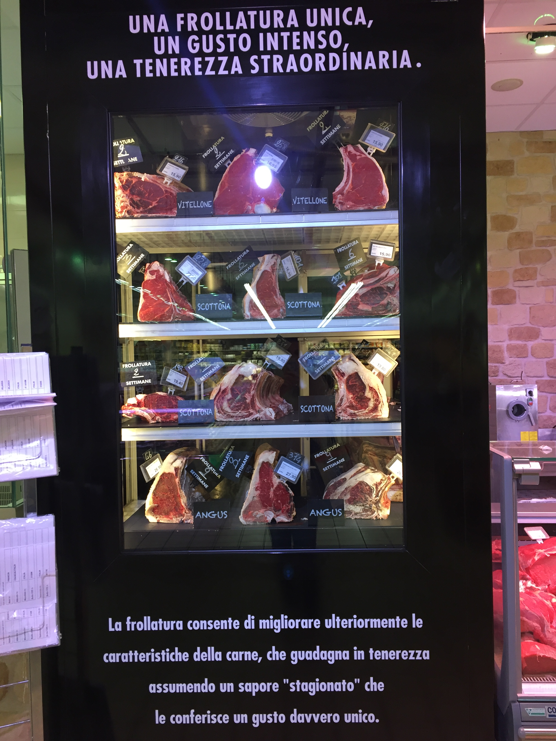

Slide 15
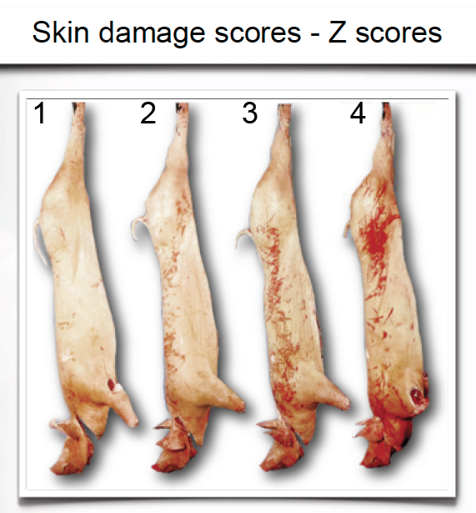
Notes:
Porcine stress sindrome
Ipertermia maligna
FREEDOM FOOD

Slide 16
Carni PSE
Porcine Stress Syndrome – short term acute stress
Fight or flight
Pale: aspetto chiaro per dispersione della luce
Soft: denaturazione delle proteine (aspetto di carne cotta)
Exudative: alla superficie di taglio geme (5% più del solito)
Notes:
Misurazione del Ph 45 minuti post mortem o il colore dopo 24h
Il pH muscolare basso e la temperatura alta causano la denaturazione di alcune strutture proteiche, così da compromettere la normale capacità di ritenzione idrica e alle superfici di taglio geme essudato. L’aspetto chiaro è dovuto al basso volume miofibrillare, che ha un'alta capacità di disperdere la luce. La luce incidente viene ad essere dispersa riportando il colore della mioglobina ossigenata, più superficiale. Può contribuire al colore chiaro la precipitazione delle proteine.

Slide 17
Le carni PSE sono associate ad uno stress acuto immediatamente prima della macellazione.
Raggiungimento di bassi valori di pH quando la temperatura della carcassa è ancora alta (può superare anche 43°C).
A 45’ dalla morte il pH della carne di suino è >6,4 mentre in condizione PSE è <5,9
Sconsigliabile l’uso per insaccati cotti

Slide 18
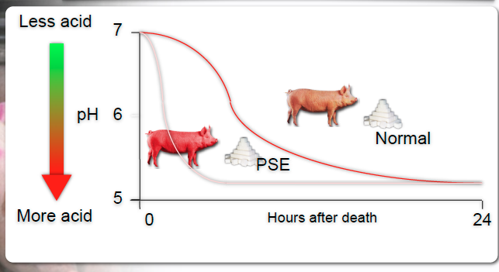
University of Bristol
Notes:
Nei suini non stressati lo stesso pH si raggiunge in 12h
Può esserci un molto rapido abbassamento del pH oppure un pH che diventa troppo basso
Glicolisi anaerobia imponente con temperatura del mm che può superare anche quella fisiologica

Slide 20
Carni DFD
Associato a uno stress cronico (long term stress)
Le riserve di glicogeno muscolare sono state consumate e non può avvenire una corretta acidificazione della carne
Dark Firm Dry
Alto pH -> meat spoilage
Dopo 24h il pH è > 6-6,2
Notes:
Giovani tori
Ambiente delle stalle di sosta
La causa risiede nello stress prolungato prima della macellazione (24 ore o più) e nella conseguente riduzione di gran parte delle riserve di glicogeno prima della morte, per cui l'estensione del metabolismo anaerobio post-mortem è ridotta e le carni non vanno incontro alla normale acidificazione, mancando il lattato.
La velocità della glicolisi non è però diminuita, per cui il rigor mortis insorge rapidamente.
Il pH alto delle carni DFD favorisce una rapida crescita microbica, non dovrebbe essere messa sotto vuoto poiché può inverdire velocemente per la crescita di Brochothrix thermosphacta, favorita dal pH alto.

Slide 21
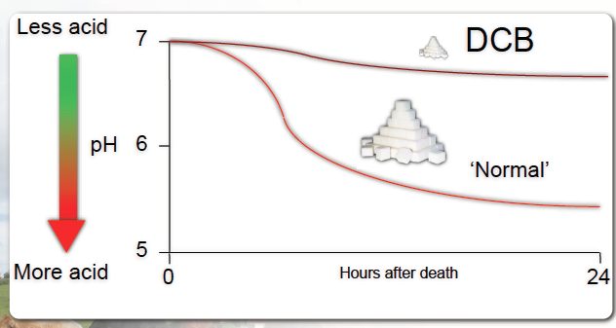
University of Bristol

Slide 22
Adatte all’industria delle carni conservate sottoposte a sterilizzazione e ai prodotti cotti (wurstel)
Rischio elevato di contaminazione batterica (Brochotrix thermosphacta)
-> inadatte al confezionamento sottovuoto e atmosfera protettiva

Slide 23
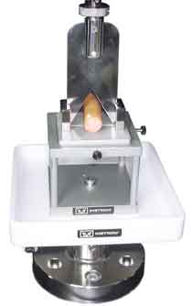
Parametri di qualità della carne
TENEREZZA
Si ricorre a specifici dinamometri che misurano la
forza necessaria a strappare o penetrare il
campione in esame.
Warner Bratzler shear test:
resistenza al taglio

Slide 24
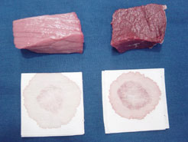
Parametri di qualità della carne
Water holding capacity o capacitÀ di ritenzione idrica
metodo del drip loss della carne cruda
metodo della perdita da cottura (cooking loss)
AROMA: sensazioni olfatto-gustative
Notes:
Succosità

Slide 25
Parametri di qualità della carne
Colore
Influenzato da:
a) contenuto di mioglobina (intrinseco al muscolo, dipende da razza, età, stato di nutrizione)
b) fasi che precedono la macellazione, la macellazione stessa e i trattamenti subiti dopo la macellazione (effetti su pH e riduzione della temperatura)
c) conservazione, distribuzione e esposizione (ossigenazione e ossidazione della mioglobina).

Slide 26
Misurazione del colore
• Metodi soggettivi: valutazione effettuata da esperti tramite l’uso di una scala di punteggio ai cui valori corrisponde l’intensità ed il tipo di colore (variabilità soggettiva di giudizio).
• Metodi chimici: per misurare esattamente la quantità di mioglobina e per distinguere le forme chimiche (analisi spettrofotometrica - assorbanza).
• Metodi strumentali: strumenti che prendono il nome di colorimetri. Il colorimetro valuta quindi il fascio di luce riflessa dalla superficie della carne da analizzare.

Slide 27
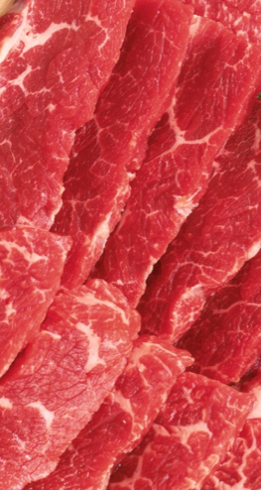
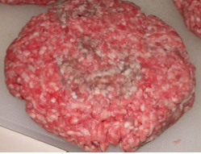
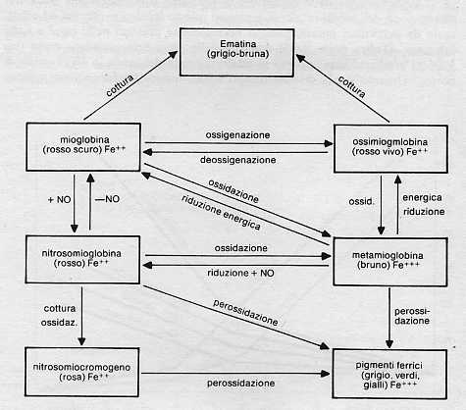

Slide 28
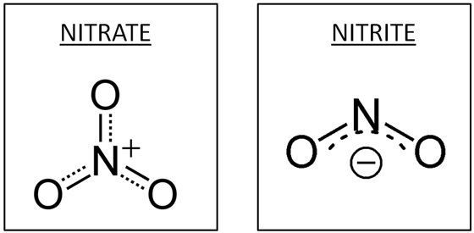
Nitriti e Nitrati
E249 Potassio nitrito
E250 Sodio nitrito
E251 Sodio nitrato
E252 Potassio nitrato
  I nitrati sono convertiti a nitriti attraverso processi enzimatici o per attività microbica (nitrato reduttasi)
  Trasformazione dei Nitriti in altri composti reattivi: ossido nitrico e acido nitroso
Funzioni:
Azione stabilizzante il colore dei tessuti ( nitrosomioglobina, nitrosomiocromogeno)
Attività antimicrobica: inibizione della sviluppo della flora batterica gram negativa e della germinazione delle spore di Clostridium botulinum

Slide 29
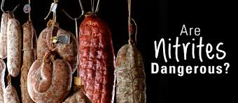
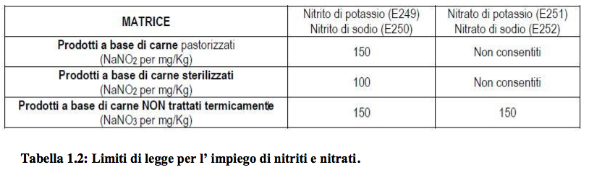
  A livello gastrico l’acido nitroso reagisce con le ammine (dalla degradazione delle sostanze azotate) -> nitrosammine -> attività cancerogena -> prospettive di diminuzione dell’utilizzo
  Prodotti non destinati alla prima infanzia -> maggiore acidità dello stomaco -> imponente conversione nitrati in nitriti -> assorbimento e rischio di metaemoglobinemia -> IPOSSIA
Reg. (CE) 1129/2011

Slide 30
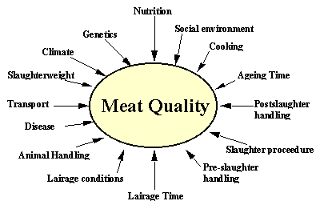
QUALITÀ della CARNE

Slide 31
CONSERVAZIONE DEI
PRODOTTI CARNEI:
TECNOLOGIA DEGLI OSTACOLI

Slide 32
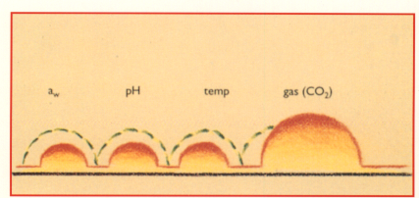
La stabilità microbica di molti alimenti è basata sulla combinazione di alcuni fattori (ostacoli)

Slide 33

Hurdles Technology
Leistner 2000
Per la produzione di alimenti di origine animale possono essere impiegate differenti tecnologie in modo singolo o combinato.
L’impiego di processi combinati che vanno ad agire sullo sviluppo microbico è definito come tecnologia degli ostacoli.

Slide 34
Ostacoli fisico-chimici
a_{w} & sale (NaCl)
Nitriti (NaNO₂) & Nitrati (NaNO₃, KNO₃)
pH
potenziale di ossidoriduzione & O₂

Slide 35
Ostacoli di derivazione microbica
Flora competitiva e colture
Batteriocine & altri composti

Slide 36
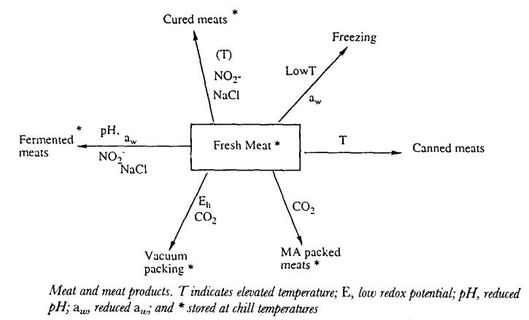

Slide 37
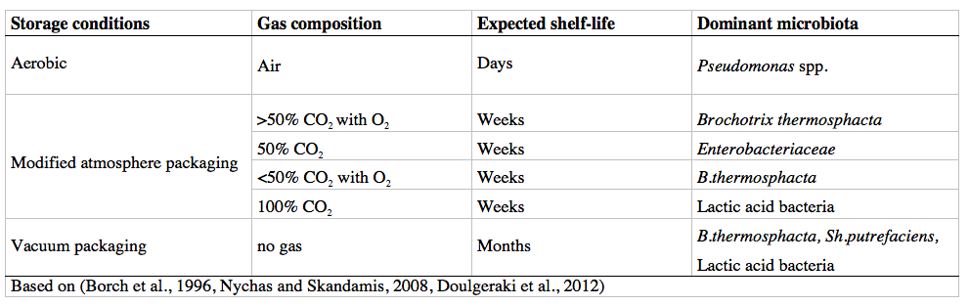
L’ossigeno è usato per mantenere il colore rosso e permettere la respirazione nei prodotti freschi
Viene ridotta la sua percentuale per prevenire la crescita batterica e ridurre l’ossidazione
L’anidride carbonica è aggiunta per inibire l’attività microbica attraverso azione diretta (aerobi e muffe) e formazione di acido carbonico con abbassamento del pH.
L’azoto è impiegato ostacola la decolorazione e lo schiacciamento, non ha effetto sui microrganismi.

Slide 38
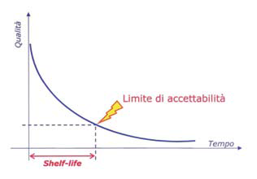
Shelf life
La Shelf-life di un prodotto è, in determinate condizioni di conservazione, il tempo limite entro il quale il progredire dei singoli eventi reattivi determini modificazioni impercettibili sul piano sensoriale o comunque ancora accettabili sul piano della sicurezza d’uso. (M.Riva, 2000)
Principio della degradazione alimentare: non esistono alimenti che non siano sottoposti nel tempo ad una trasformazione progressiva delle proprie caratteristiche chimiche, fisiche, organolettiche, microbiologiche e strutturali (S. Parisi, 2002).

Slide 39
L’IMBALLAGGIO FUNZIONALE
Soluzioni di confezionamento nelle quali si prevede l’impiego di un materiale,un contenitore,o un accessorio di imballaggio, in grado di svolgere una funzione
AGGIUNTIVA
rispetto a quelle tradizionali di contenimento e di generica protezione
Materiali e oggetti a contatto con gli alimenti ( MOCA)

Slide 40
MOCA ATTIVI
Costantemente ed attivamente
interagiscono
con l’atmosfera interna di una confezione, variando la composizione quali e quantitativa dello spazio di testa.
(rilasciano sostanze antimicrobiche,antiossidanti…)
con il prodotto alimentare (rilasciano sostanze antimicrobiche,antiossidanti…)

Slide 41
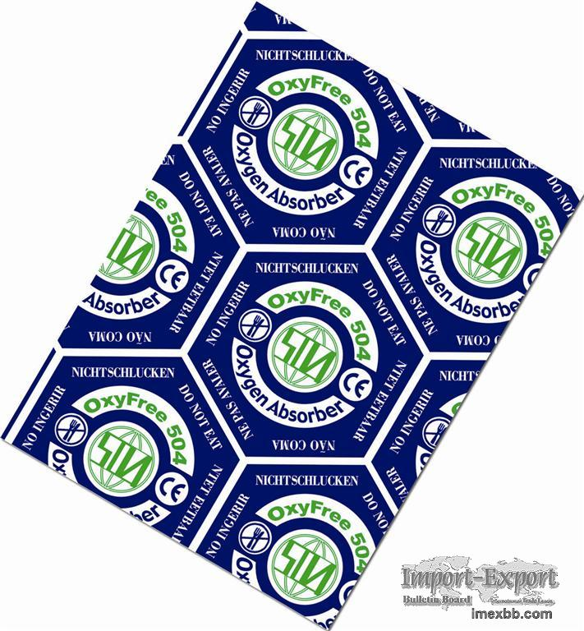
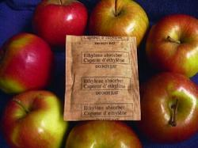
Esempi di MOCA ATTIVI
Assorbitori di ossigeno
Emettitori di CO₂ e scavengers
3) Assorbitori di etilene
4) Emettitori di etanolo

Slide 42
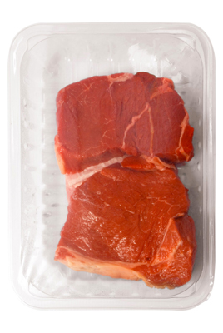
Esempi di MOCA ATTIVI
4) Assorbitori di umidità
5) Assorbitori di gas e odori
6) Film antimicrobici

Slide 43
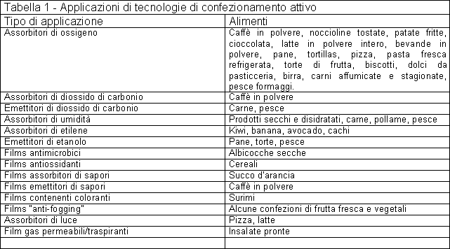

Slide 44
MOCA INTELLIGENTI
Interagiscono :
Con l’ambiente della confezione
(attraverso dispositivi interni od esterni alla confezione registrano variazioni di temperatura,pressione di parziale di ossigeno ecc….)
Con il consumatore
(segnalano al consumatore la storia conservativa dell’alimento tramite variazioni cromatiche evidenti)

Slide 45
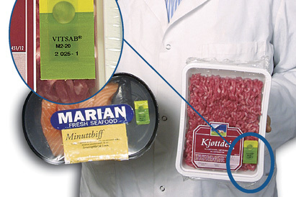
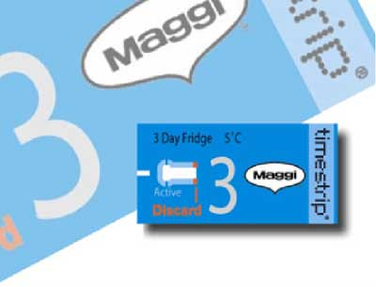
Esempi di MOCA INTELLIGENTI
Time-temperature Indicators (TTI) – Indicatori Tempo-Temperatura
Notes:
Il meccanismo generale di funzionamento degli indicatori TTI si basa sulla velocità di una reazione chimica che è responsabile del cambiamento di colore. La cinetica di detta reazione deve essere calibrata in funzione della velocità di decadimento di un parametro qualitativo del prodotto. In pratica la variazione di colore dell'indicatore avviene con la stessa velocità della perdita di "freschezza" dell'alimento.
http://www.chim.unipr.it/lab-vetro/ipack.htm

Slide 46
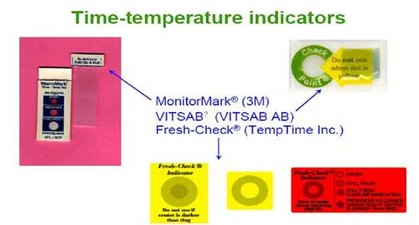
Esempi di MOCA INTELLIGENTI
Time-temperature Indicators (TTI) – Indicatori Tempo-Temperatura
Notes:
isothermal indicators (TTI), which controlled both the temperature and time for the conservation of the packaged food and integrated them into a single visual outcome (figures 1 and 2). These intelligent packaging can detect if the food has been exposed to inadequate conditions of storage, parameter useful to verify the quality, for example, a refrigerated food or a frozen.

Slide 47
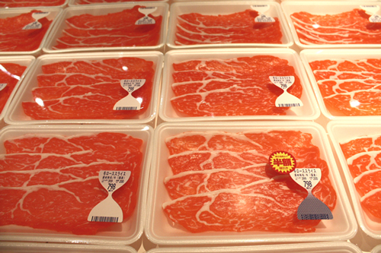
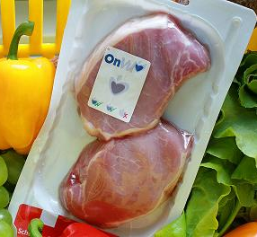
Esempi di MOCA INTELLIGENTI
Freshness indicators/sensors – Indicatori di freschezza
Notes:
Freshness indicators, indicating the deterioration or lack of freshness of the product (Figure 3). There are numerous patent which describes freshness indication mechanisms based on the detection of volatile metabolites produced by the aging of foods such as carbon dioxide, diacetates, amines (fish), ammonia and hydrogen sulfide.Freshness detector: the bumper sticker of the Japanese company
To-Genkyo changes its color as more ammonia releases the meat.
If you are not consumable, the bottom of the hourglass appears gray

Slide 48
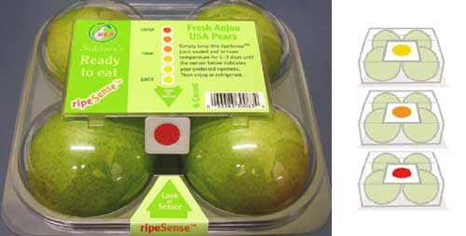
Esempi di MOCA INTELLIGENTI
Freshness indicators/sensors – Indicatori di freschezza
Notes:
Freshness indicators, indicating the deterioration or lack of freshness of the product (Figure 3). There are numerous patent which describes freshness indication mechanisms based on the detection of volatile metabolites produced by the aging of foods such as carbon dioxide, diacetates, amines (fish), ammonia and hydrogen sulfide.Freshness detector: the bumper sticker of the Japanese company
To-Genkyo changes its color as more ammonia releases the meat.
If you are not consumable, the bottom of the hourglass appears gray

Slide 49
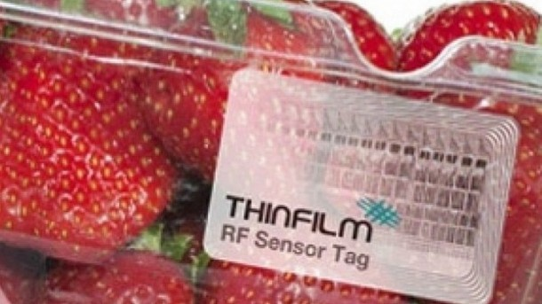
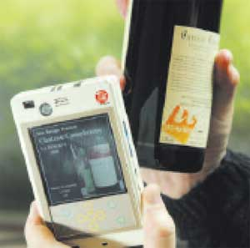
Esempi di MOCA INTELLIGENTI
Radio Frequency Identification Tag
Notes:
Tags RF (radio frequency), that contain intelligent electronic components that provide information on the identification of the product, date of packaging and price, offering many applications (Figure 5).

Slide 50
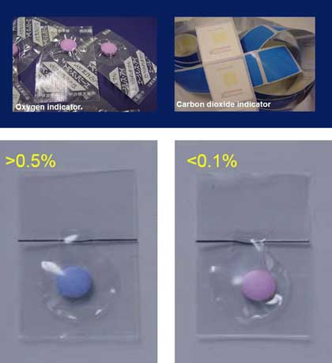
Esempi di MOCA INTELLIGENTI
Indicatori di perdite (LI-Leak Indicators)
Notes:
Indicators of leaks (LI-Leak Indicators). Leak indicators based on oxygen and carbon dioxide can be used to monitor the quality of food (Figure 4). These indicators have a change of colour as a result of a chemical or enzymatic reaction by the presence or absence of these gases.

Slide 51


Slide 53
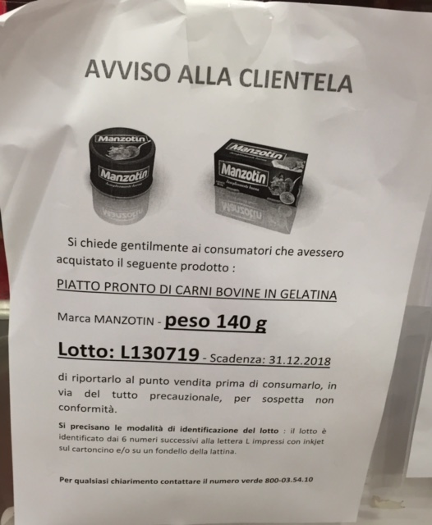
Richiamo di carne in scatola

Slide 54
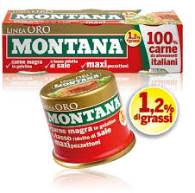
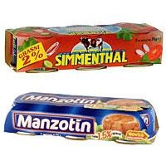
CONSERVE
Le conserve sono prodotti che hanno subito un trattamento di appertizzazione ( >100°C) dopo il confezionamento e che possono essere conservati a lungo a temperatura ambiente.
Sterilità commerciale
Notes:
Trattamento di appertizzazione ovvero sterilizzazione con il calore di alimenti in confezioni chiuse ermeticamente permette di ottenere prodotti stabili.

Slide 55
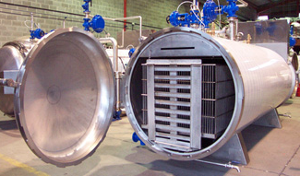
Carne in gelatina
Tagli magri, unicamente di bovino, allevato nei Paesi del Sud America la carne viene disossata e mondata, per poi essere cotta, surgelata, confezionata e trasportata in Italia con mezzi idonei a non interrompere la catena del freddo in buste da 200 gr.
Dopo lo scongelamento in vasca con acqua corrente, la carne ( T° di -3°/5°C) viene tagliata e porzionata in funzione delle scatolette.
Aggiunta del liquido di governo ( brodo vegetale, miele, vino marsala, sale, gelificante, addensante, esaltatore di sapidità e conservante) secondo la ricetta. Chiusura ermetica delle confezioni.
Processo di sterilizzazione in autoclave
tale da garantire la distruzione delle
spore di Clostridium botulinum

Slide 56
DETERIORAMENTO
Cause chimiche
Cause microbiologiche :
Sterilizzazione insufficiente: sopravvivenza di sporigeni. Formazione di gas H₂ _{e} CO₂ con rigonfiamento, sviluppo di odori sgradevoli, cambiamenti di colore.
Materia prima deteriorata
Tenuta imperfetta del contenitore

Slide 57
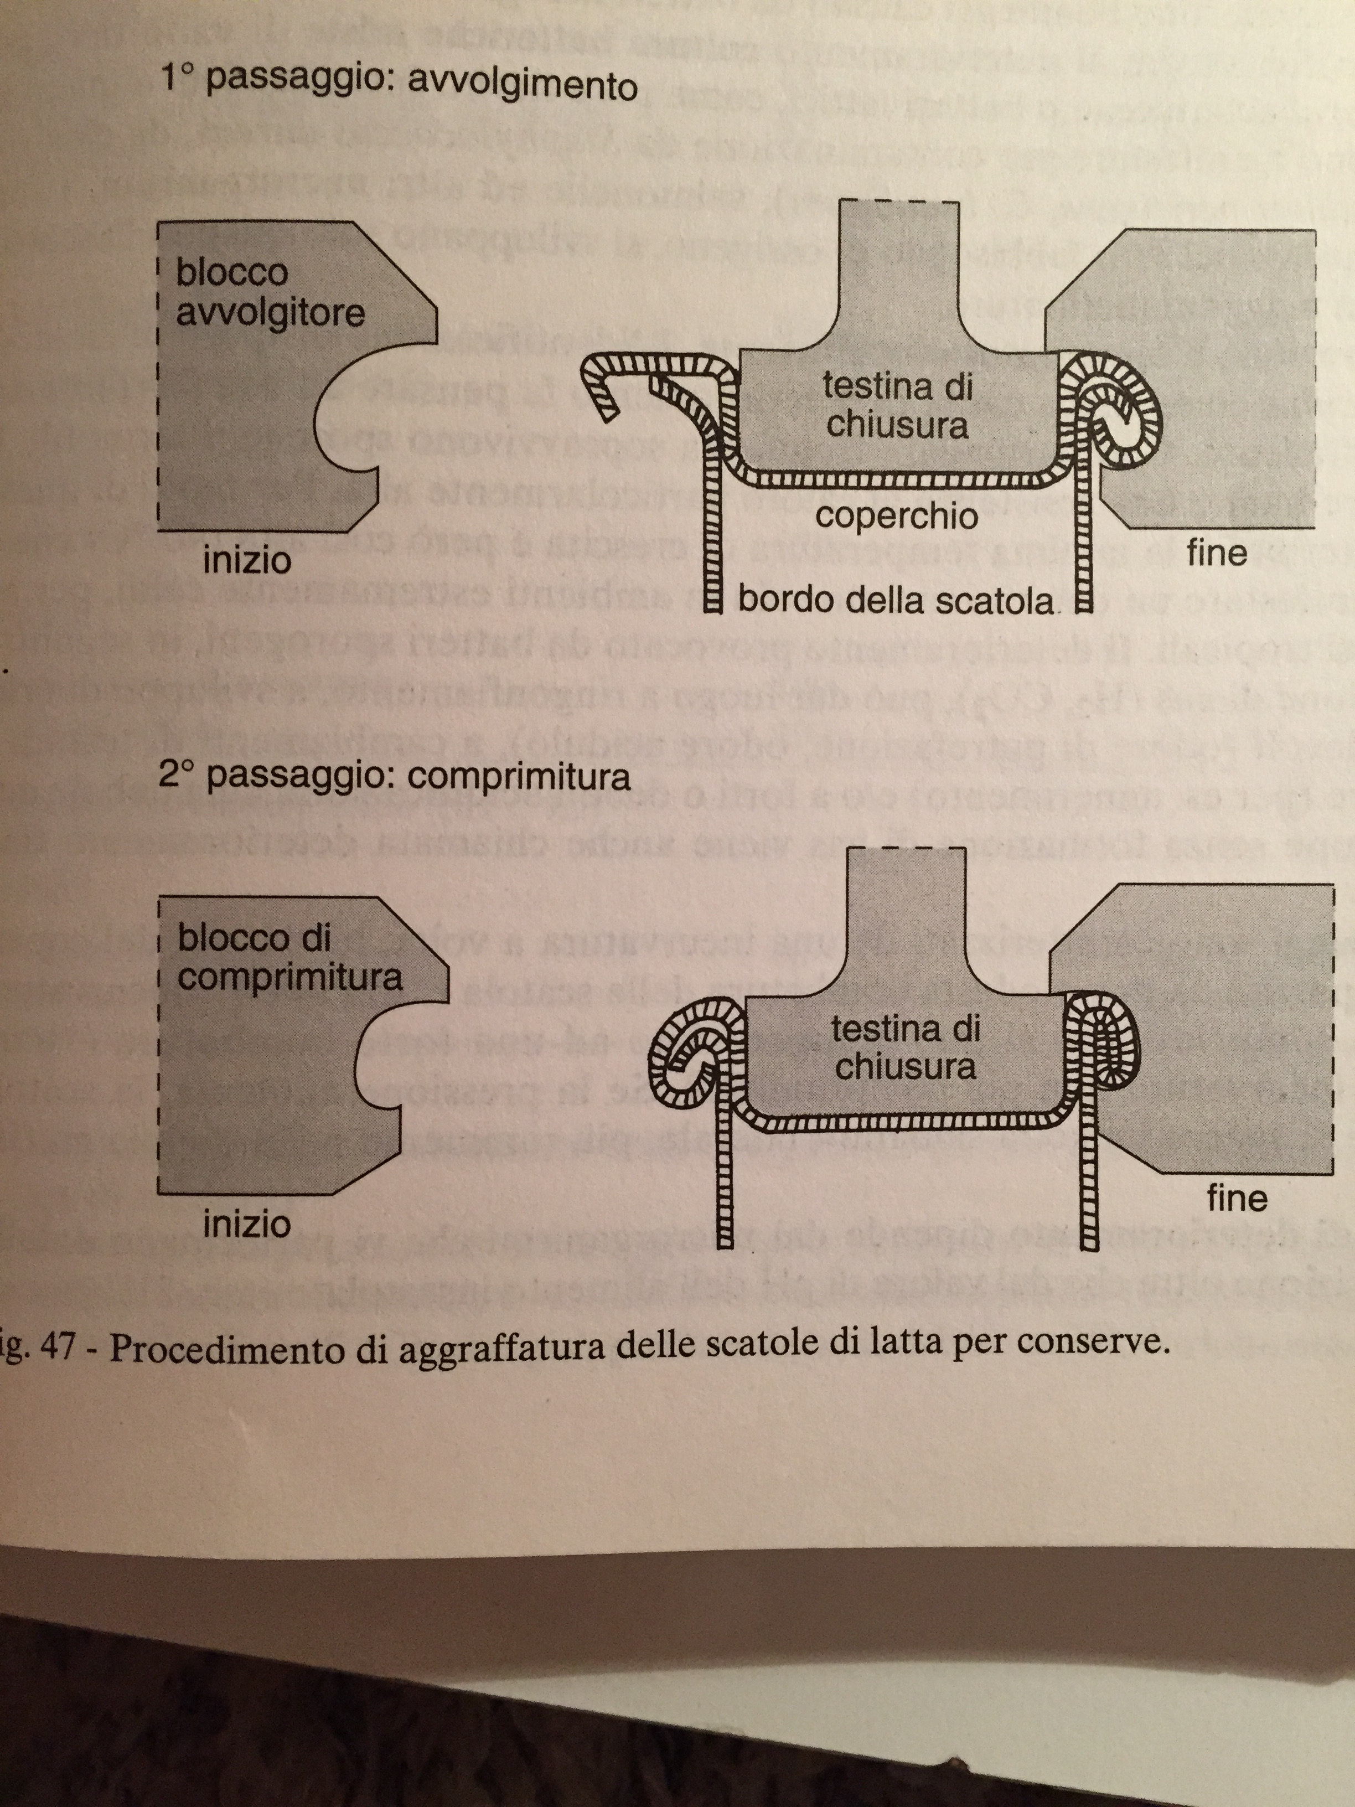
Aggraffatura

Slide 58
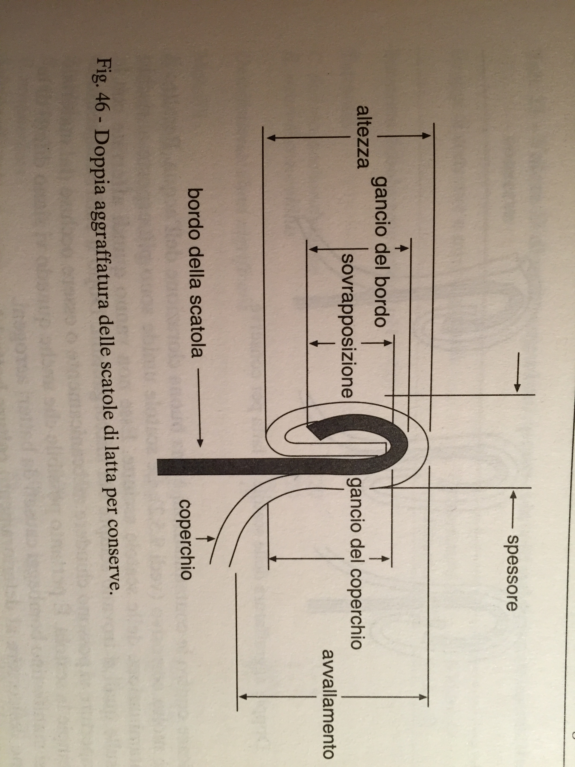
La doppia aggraffatura collega il bordo della scatola con il coperchio che deve combaciare e sovrapporsi per più del 50%

Slide 59
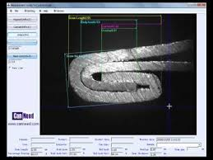
Aggraffatura

Slide 61
SALUMI
Prodotti a base di carne trattati e conservati per mezzo della salagione
( fin dall’antichità sale più impurità)
Il sale inibisce la crescita della maggioranza dei batteri patogeni
I nitrati e nitriti inibiscono lo sviluppo di batteri sporigeni anaerobi

Slide 62
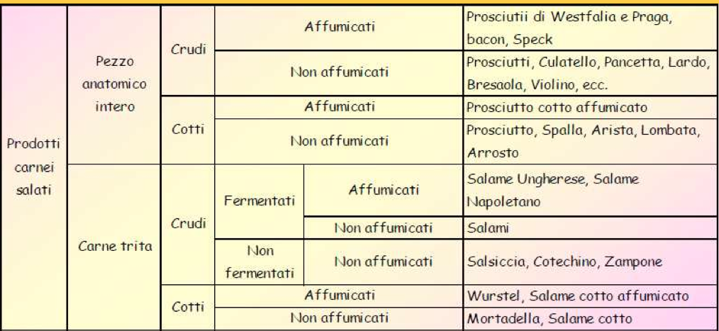

Slide 63
Salagione
L’uso del sale è un metodo di conservazione tra i più antichi
Limitazione dell’acqua libera (a_{w})
  Il sale lega l’acqua che non è più disponibile al metabolismo batterico e rallenta l’azione degli enzimi endogeni
  Disidratazione
Azione osmotica
  Pressione osmotica superiore nel mezzo rispetto alla cellula batterica con disidratazione della cellula.
Azione tossica del sodio e ione cloruro

Slide 64
Il sale può essere impiegato:
A secco
  Per sfregamento
  Per sovrapposizione in strati
Umida (salamoia)
  Per immersione
  Per iniezione endomuscolare con sistemi multiaghi (siringatura)
La salamoia è una soluzione più o meno concentrata di NaCl con o senza aggiunta di altre sostanze (additivi o altri ingredienti). In base alla densità, si distinguono in:
  Salamoie deboli: NaCl < 10%
  Salamoie medie: NaCl < 18%
  Salamoie forti: NaCl < 25%

Slide 65
Salame
Per salame si intende il prodotto della fermentazione lattica di impasti di carne
e grasso, precedentemente tritati e uniti
a sale, spezie e additivi in percentuali
variabili, insaccati in budelli naturali o
sintetici consumati solamente a seguito
della stagionatura.

Slide 66
Gazzetta Ufficiale (4-10-2005, n. 231):
Art. 17. Ingredienti
1.Nella preparazione del salame è consentito impiegare vino, pepe, aglio, piante aromatiche, zucchero, destrosio, fruttosio, lattosio, latte magro in polvere, proteine del latte, colture microbiche di avviamento alla fermentazione, spezie, aromi, additivi consentiti ad eccezione dei coloranti.
Art.19 Caratteristiche
1.Il salame presenta una carica microbica mesofila superiore a 1 x 10⁷ unità formanti colonia/grammo con prevalenza di lattobacillaceae e coccaceae.
2.In commercio il salame presenta un pH superiore o uguale a 4.9

Slide 67
Tecnologia di produzione dei salami
Preparazione della materia prima, tritatura e miscelazione
Mondatura dalle parti connettivali di maggiori dimensioni (tendini, aponeurosi,grossi vasi sanguigni) e dalle parti di grasso molle
La carne sosta in cella frigorifera a -1°/+1°C e il grasso scotennato viene conservato a -5°

Slide 68
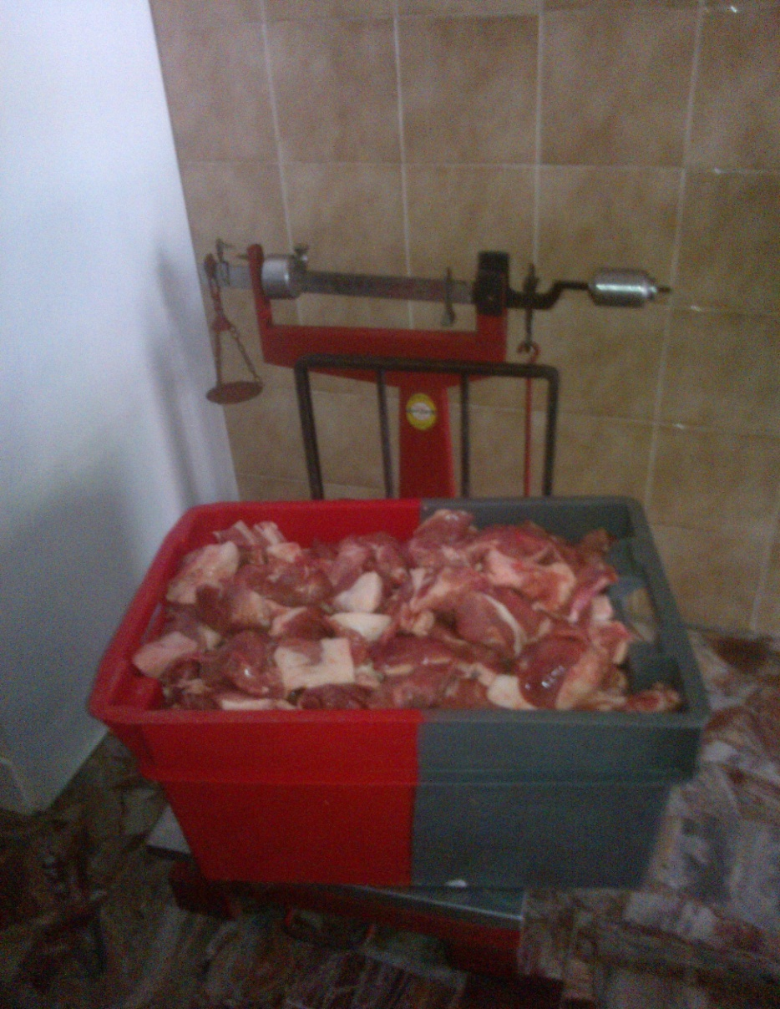
Pesatura delle carni

Slide 69

Mondatura e preparazione delle carni

Slide 70
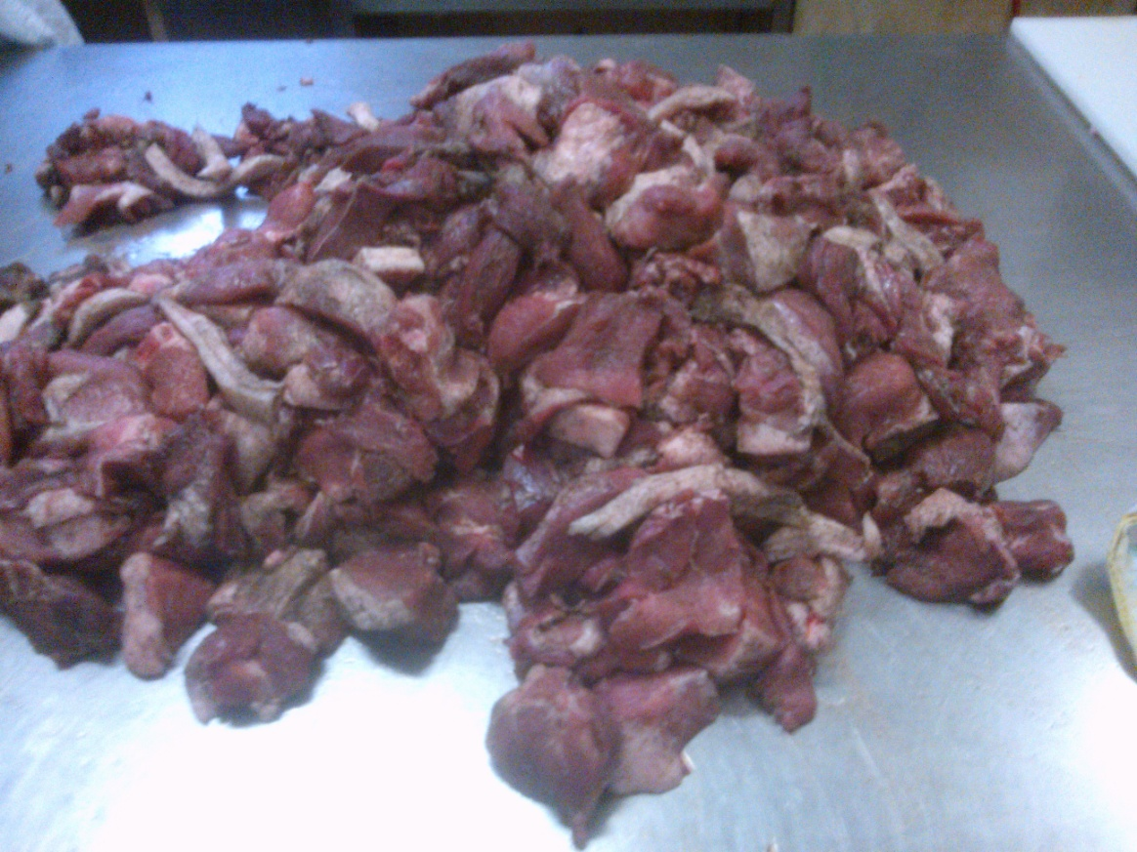
Miscelazione: aggiunta degli ingredienti non carnei (la concia ovvero sale, spezie, starter microbici, antiossidanti e conservanti)

Slide 71
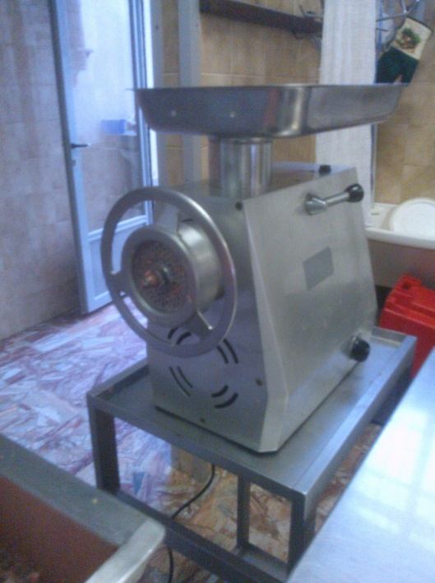
Tritacarne: calibro variabile a seconda della grana richiesta.
Il grasso può essere aggiunto sottoforma di lardelli o macinato insieme alla carne magra
Notes:
Lardellatrice: cubetti

Slide 72
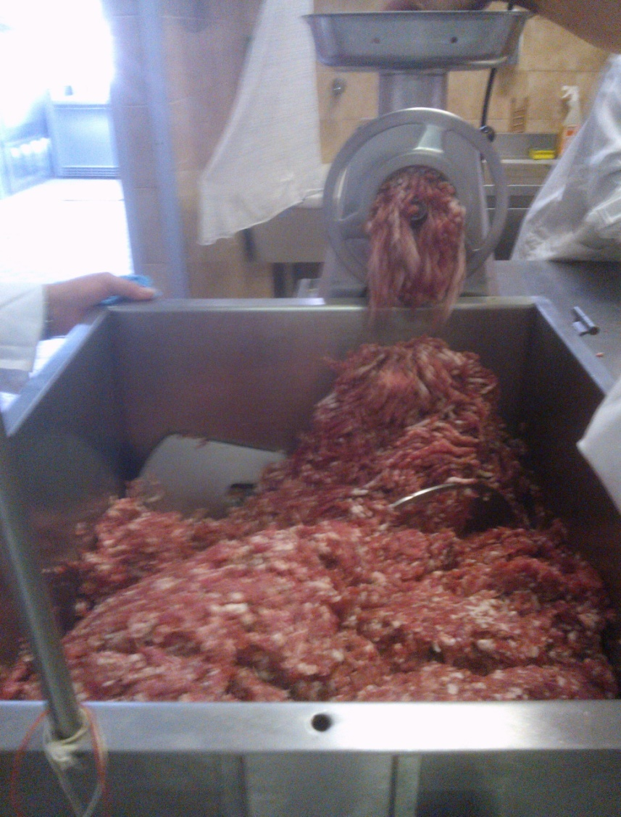
Tritacarne e impastatrice

Slide 73
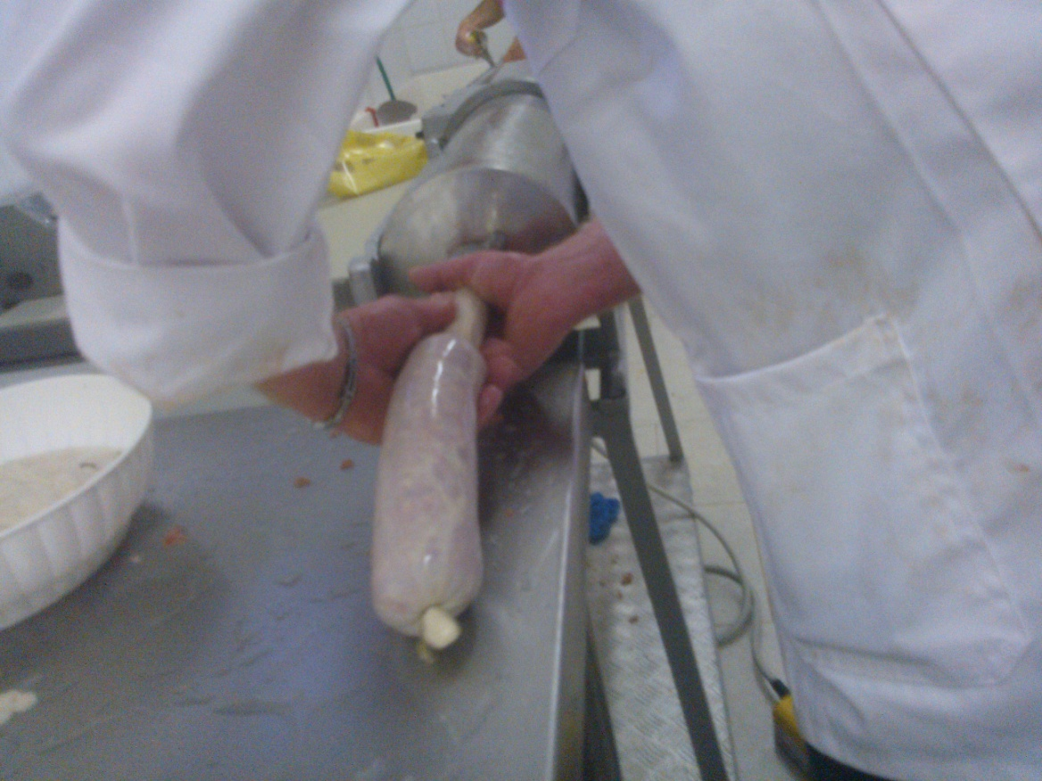
Insaccamento
Budello: rivestimento cilindrico
che permette la messa
in forma e la protezione
di alcuni prodotti cotti o
crudi od aventi una
maturazione/asciugatura
Si hanno budelli naturali -> da parti dell’apparato digerente di buoi, maiali etc. budelli artificiali -> in fibre animali, da fibre di collagene budelli sintetici -> da fibre cellulosiche o polimeri di sintesi
Fattori caratterizzanti: permeabilità all’acqua, elasticità, aderenza, facilità di stoccaggio ed utilizzo, regolarità calibro, possibilità di automatizzazione, possibilità di colorazione e/o stampa

Slide 74
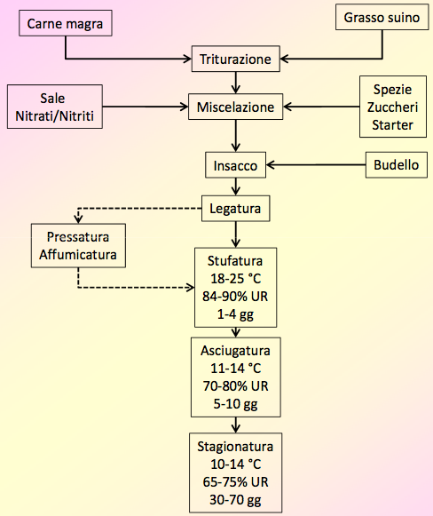

Slide 75
Unione del concetto di HACCP e della cosiddetta tecnologia degli ostacoli
I salami sono tra gli alimenti con elevata umidità che sono conservabili senza refrigerazione.
Nella loro produzione, attraverso una sequenza di ostacoli, sono inibiti i microrganismi agenti di tossinfezioni e quelli ed è selezionata la flora antagonista (LAB e micrococchi).

Slide 76

Ostacoli nei salami
5
4
3
2
1
1. Stadi iniziali: nitriti & sale
2. < RedOx
3. Flora antagonista
4. acidificazione
5. < a_{w}

Slide 77
Microrganismi utili: sono utilizzati i batteri lattici omofermentanti mesofili del genere Lactobacillus (Lactobacillus plantarum, Lactobacillus curvatus, Lactobacillus sakei) e del genere Pediococcus (Pediococcus acidilactici, Pediococcus pentosaceus) insieme a micrococcaceae del genere Micrococcus e Staphylococcus (specie non emolitiche come ad esempio Staphylococcus xylosus e Staphylococcus carnosus); questi costituiscono la flora predominante durante la fermentazione e spesso rimangono tali anche in maturazione;
Microrganismi patogeni: costituiti da Staphylococcus aureus, Listeria monocytogenes, Yersinia enterocolitica, Clostridium botulinum e Clostridium perfrigens.
2 stipiti di Lactococcus lactis subsp.lactis
Lactobacillus casei
Enterococcus faecium

Slide 78
Dopo l’insacco -> sviluppo dei batteri alotolleranti presenti in maggior numero.
I micrococchi, aerobi obbligati sviluppano fino a che non si esaurisce l’ossigeno. Successivamente prendono il sopravvento gli stafilococchi, anaerobi facoltativi, che hanno un’attività che dura più a lungo (Zambonelli et al., 2001).
I batteri lattici sviluppo tardivo rispetto a quello delle micrococcaceae. Quando essi iniziano a svilupparsi e, grazie all’azione acidificante e alla possibile produzione di molecole antimicrobiche, prendono il sopravvento e diventano dominanti già dopo 24 ore dall’impasto.
Dopo 1-2 giorni, i batteri lattici sono la popolazione dominante fin quando sono presenti zuccheri disponibili nell’impasto.
Dal 2-3° giorno, sul budello comincia a manifestarsi anche lo sviluppo di muffe: queste sono in genere rappresentate da specie dal genere Penicillium

Slide 79

Sicurezza alimentare

Slide 80

CCP
Ricezione delle materie prime
Preparazione degli ingredienti
Aggiunta di colture starter e zuccheri
Stufatura
Asciugatura
Stagionatura
Maturazione
Conservazione

Slide 81
Batteri dell’impasto
18-20°C aw 0,96 pH = 5,3 assenza di O₂ nitriti
Escherichia coli + - +/- + +/-
Serratia* + + +/- + +/-
altri enterobatteri + - +/- + +/-
Vibrio* + + +/- + +/-
Campylobacter - - - - -
Pseudomonas + - +/- - +/-
Micrococcus + + + - +
Staphylococcus + + + + +
Lattobacilli +/- + + + +
Enterococchi + + + + +
Pediococchi +/- + + + +
Leuconostoc + + + + +
Bacillus cereus - - + - +/-
Cl. botulinum & perfringens + + + + -
Brochothrix thermosphacta + + + + -
Listeria monocytogenes* + + + + +/-

Slide 82


Slide 83


Slide 84


Slide 85


Slide 86

Prosciutto Cotto

Slide 88


•Siringatura: salina iniettata con aghi e costituita da acqua, sale, nitriti, nitrati, marsala, rhum, ac.ascorbico e fruttosio.
•Zangolatura: massaggio, assorbimento salina ed estrazione proteica. Per circa 72 ore, alternando 20 minuti di lavoro con 80 minuti di pausa.
.
Notes:
Per la produzione di prosciutto crudo vengono utilizzati suini di 10-12 mesi di età con un peso elevato, compreso tra i 150 e i 180 Kg. Tali carni hanno un minore quantitativo di umidità, un’ottima copertura adiposa e una buona succosità.
• I pezzi anatomici hanno un peso che varia tra i 10 e i 14 Kg.
• Le razze prevalenti sono la Large White o la Landrace, razze rustiche che opportano notevoli accrescimenti
• Numerosi hanno un riconocsiemento:
Prosciutto di Carpegna DOP
Prosciutto di Modena DOP
Prosciutto di Norcia IGP
Prosciutto di Parma DOP
Prosciutto di San Daniele DOP Prosciutto Toscano DOP Processo produttivo:
Rifilatura della coscia di 12-14 Kg che ha una temperatura esterna di –5°C. Tale temperatura permette un taglio migliore della carne.
La coscia viene mossa bene e massaggiata in modo tale che fuoriesca il sangue residuo delle vene; la sua presenza in stagionatura provocherebbe cattivo odore.
Salatura dopo 30 minuti affinché la carne si scaldi ed il sale penetri meglio in essa. Viene utilizzato il sale grosso con aggiunta di salnitro, pepe, aglio, paprika, coriandolo e peperoncino già miscelati. Avviene solo nella parte dove c’è la carne scoperta.
Raffreddamento e stazionamento in cella a 4-6° C con U.R. 60-70%. Passati 3 giorni la coscia viene massaggiata per facilitare la
penetrazione del sale.
Dopo 4 giorni salatura e massaggiatura.
Dopo 15 giorni la coscia viene appesa in aria in cella a 3-5°C. Lavaggio in acqua fredda dopo 20 giorni.
Dopo 20 giorni viene segata l’anchetta, ovvero l’osso prominente. Lavaggio in acqua fredda dopo 10 giorni.
Dopo 30 giorni la coscia viene messa in cella di asciugatura a partire da 22° C con U.R. 85% per poi scendere gradualmente sino ai 16° C.
Dopo 7 giorni il prosciutto viene posto in cella di stagionatura a 16° C con U.R. 80%.
Trascorsi 30 giorni vi è la stuccatura nera, effettuata con sugna (grasso suino presente intorno al rene) aggiunta di un po’ d’acqua, sale, pepe. Tale stucco viene spalmato sulla parte scoperta della carne.
Dopo 30 giorni viene aggiunto uno strato leggero di stucco bianco (sugna pura) sempre sulla parte scoperta della carne, mentre sulla cotenna viene spalmato dell’olio.
Ulteriore aggiunta di uno strato leggero di stucco bianco dopo 40 giorni. Aggiunta di uno strato spesso di stucco bianco.
Disosso e vendita.
Il peso finale ha una calo del 27-32%.
Il processo produttivo ha la durata di 12 mesi dalla prima salatura sino alla stagionatura. Non vengono mai superati i 16 mesi in quanto il prodotto risulterebbe eccessivamente asciutto.

Slide 89

•Pressatura
•Cottura. In forni ad acqua, a doccia, ad aria o a vapore statico. Temperatura a 70° C dell’ambiente riscaldante (68° C al cuore del prodotto) per 1-1,5 ore per Kg di prodotto.
•Ripressatura
•Raffreddamento. Per 24 ore a 0° C fino a raggiungere i 2° C.
•Toelettattura e confezionamento

Slide 90


Ropy slime bacteria
La formazione di filamenti viscosi sulla superficie dei prodotti, è dovuta alla secrezione di polisaccaridi esocellulari (EPS) a lunga catena e alto peso molecolare dei LAB, in grado di gelificare.
Omopolisaccaridi -> Leuconostoc spp.
Eteropolisaccaridi -> Lactobacillus spp

Slide 91


FUNZIONI: protezione da shock termico, meccanico e chimico, dalla disidratazione, da antibiotici, da molecole tossiche, dalla fagocitosi inoltre favorisce l’adesione delle colonie alla superficie, il controllo osmotico e il quorum sensing. (Korkeala, 1988)

Slide 92
Affumicatura
Il fumo è il prodotto della combustione incompleta del legno
Si usano legni duri (olmo, quercia, nove, faggio ecc.; no resinosi) eventualmente con piante aromatiche
L’effetto conservante dell’affumicatura è basata su:
l’azione batteriostatica o battericida di numerose sostanze contenute nel fumo, come formaldeide e altre aldeidi, fenoli e acidi organici
l’essiccamento (abbassamento del valore a_{w}) soprattutto della superficie
la distruzione della flora superficiale vegetativa provocata dal calore dell’affumicatura ad alta temperatura
Notes:
Metodo di conservazione che sottopone l’alimento all’azione di certi componenti del fumo sprigionato dalla combustione di vegetali.
Nel fumo sono state identificate numerose sostanze chimiche che svolgono svariate attività
- Il fumo è il prodotto della combustione incompleta del legno ed è costituito da due fasi, un gas e gocce cariche (1-10 ym)le due fasi scambiano in continuo
- Si usano legni duri (olmo, quercia, nove, faggio ecc.; no resinosi) eventualmente con piante aromaticheno legni verniciati, impregnati, incollati etc.
- Azione dovuta al calore (sino a 80 °C) unita alle sostanze del fumo (alcoli, aldeidi, acidi ecc.)
- Leggera essicazione superficiale
- Problemi sanitari per presenza di policiclici (3,4-benzopirene), fenoli, formaldeide ecc. usare temperature basse del fumo, usare involucri eliminabili (wurstel) , tempi brevi, usare carne già disidratata
Uso di fumo liquido
Attività batteriostatica:
Aldeidi (formaldeide)
Acidi organici (acido acetico, acido formico)
Fenoli, pirogallolo, guaiacolo, creosato, alcoli
Azione del calore (affumicamento a caldo)
Azione del sale
Attività antiossidante:
Polifenoli e pirogalloli
Azione dell’acido ascorbico
Attività tintoriale
Attività aromatizzante
Attività cancerogena
Affumicamento a caldo:
Partendo da 50°C per arrestare il processo a 80°C (70-75°C a cuore del prodotto) in poche ore.
Evitare l’essiccamento superficiale immettendo nell’affumicatore anche vapore.
Affumicamento a freddo:
Temperatura non superiore a 25°C per alcuni giorni. Fumo agisce più lentamente e con maggiore penetrazione.
Fumo liquido
Per evitare la produzione di sostanze pericolose della combustione (idrocarburi aromatici) la combustione avviene in sale diverse da quella di affumicatura.
Il fumo sprigionato viene fatto condensare e quindi riscaldato con resistenze e immesso nelle celle di affumicatura mediante aria forzata.
Per evitare la produzione di sostanze oncogene da combustione la produzione del fumo può avvenire anche per:
Attrito
Fluidificazione

Slide 93

Grazie per l’attenzione

